Slide 1


PHÒNG GIÁO DỤC VÀ ĐÀO TẠO TIÊN LÃNG
TRƯỜNG TIỂU HỌC KIẾN THIẾT
MÔN MĨ THUẬT LỚP 5
Giáo viên: Nguyễn Thị Thắm

Slide 2

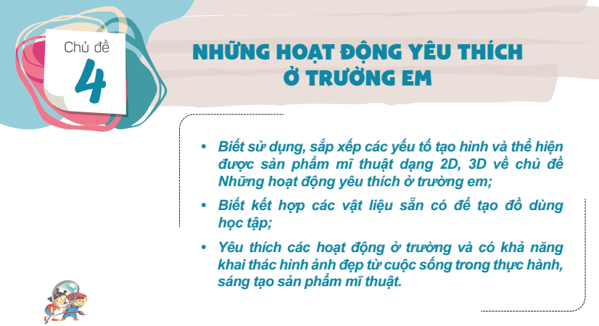

Slide 3


TRÒ CHƠI
RUNG CHUÔNG VÀNG
Câu 1: Với chủ đề :Những hoạt động yêu thích ở trường em, ta tiến hành qua mấy bước?
A - Bước 1: Xác định mảng chính, mảng phụ
B - Bước 2:Tìm chọn nguyên liệu cho nội dung
C - Bước 3: Tạo chi tiết hình ảnh cụ thể
D- Bước 4: Hoàn thiện sản phẩm
E- Tất cả: 4 bước trên
3
5
2
1
4
9
6
8
7
10
Thời gian:
HẾT GIỜ

Slide 4
TRÒ CHƠI
RUNG CHUÔNG VÀNG
Câu 2: Các hình ảnh chính, hình ảnh phụ được sắp xếp như thế nào?
A - Sắp xếp không cân đối
B - Sắp xếp chưa rõ nội dung
C - Sắp xếp cân đối thể hiện rõ nội dung
3
5
2
4
9
6
8
7
1
10
Thời gian:
HẾT GIỜ

Slide 5
TRÒ CHƠI
RUNG CHUÔNG VÀNG
Câu 3:Chủ đề này chúng ta có thể làm được các chất liệu nào?
A - Sáp màu
B - Xé dán
C - Nặn
D - Nguyên liệu tổng hợp ( bìa, vỏ hộp, chai nhựa,…)
E - Cả 4 đáp án trên
3
5
2
4
9
6
8
7
1
10
Thời gian:
HẾT GIỜ

Slide 6
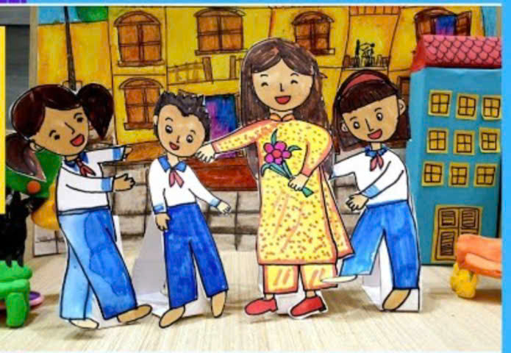
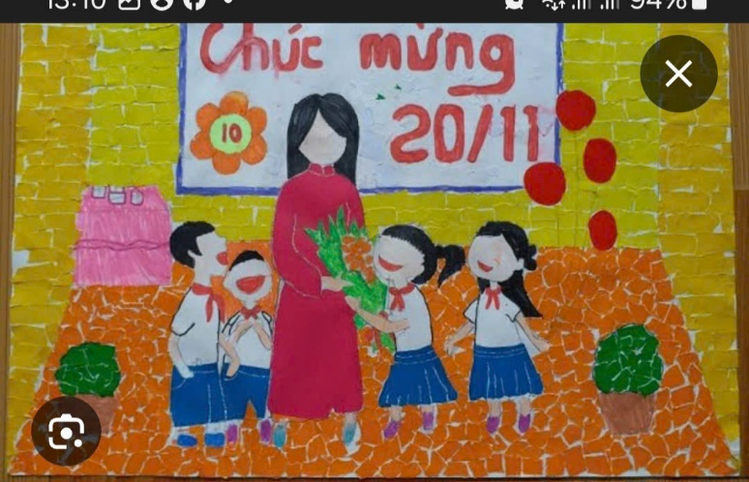
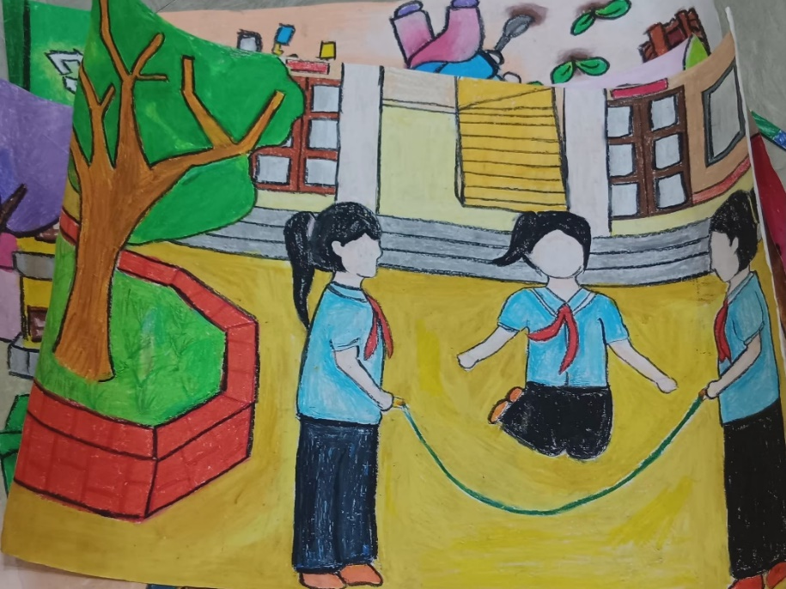
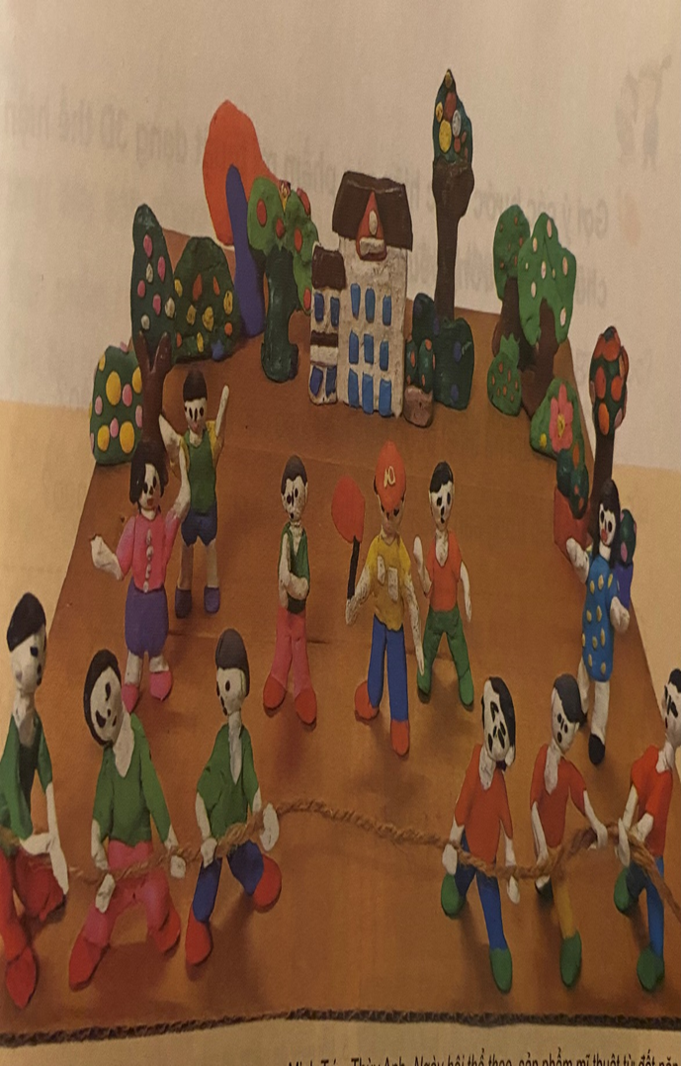
2
1
3
4

Slide 11
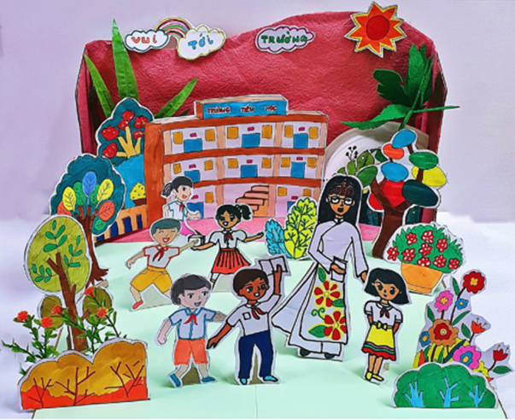
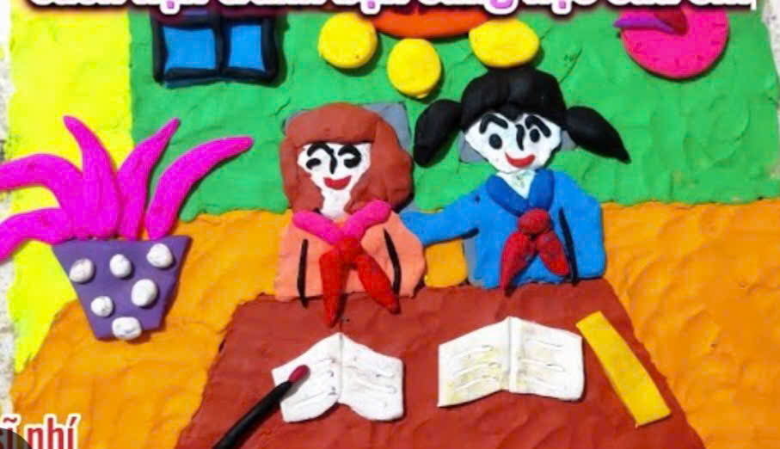
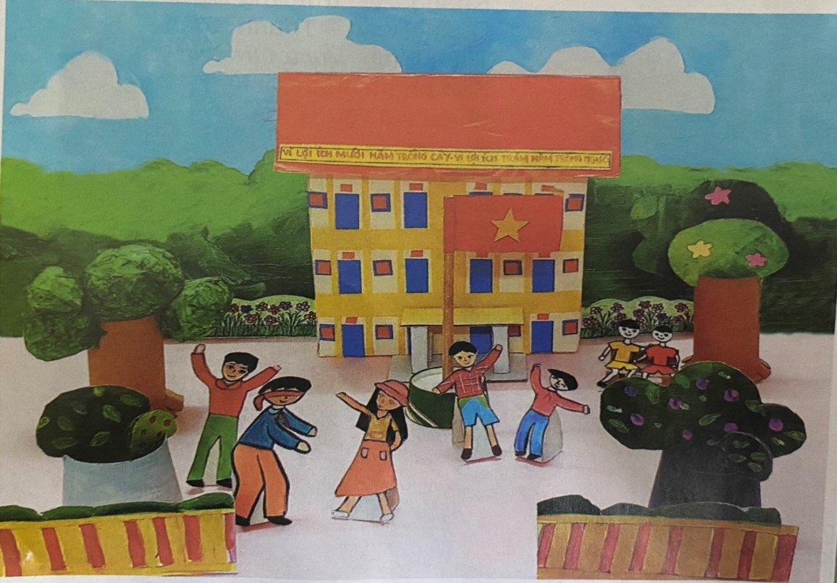
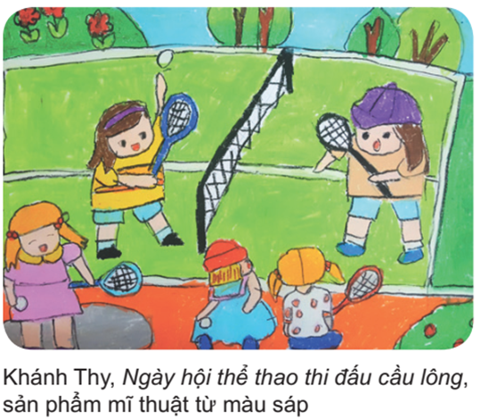

Slide 12





TRƯNG BÀY, SẢN PHẨM

